Slide 1
Сцепление автомобилей и тракторов

Slide 2
Сцеплением называется силовая муфта, в которой передача крутящего момента обеспечивается силами трения, гидродинамическими силами или электромагнитным полем. Такие муфты называются соответственно фрикционными, гидравлическими и электромагнитными.
Сцепление служит для временного разъединения двигателя и трансмиссии и плавного их соединения. Временное разъединение двигателя и трансмиссии необходимо при переключении передач, торможении и остановке автомобиля, а плавное соединение – после переключения передач и при трогании автомобиля (трактора) с места. При движении автомобиля (трактора) сцепление во включенном состоянии передает крутящий момент от двигателя к коробке передач и предохраняет механизмы трансмиссии от динамических нагрузок, возникающих в трансмиссии. Так, нагрузки в трансмиссии возрастают при резком торможении с двигателем, при резком включении сцепления, неравномерной работе двигателя и резком снижении частоты вращения коленчатого вала двигателя, наезде колес на неровности дороги и т.д.

Slide 3

Требования к сцеплениям
Одним из основных показателей сцепления является его способность к передаче крутящего момента. Для ее оценки используется понятие величины коэффициента запаса сцепления ß, определяемой следующим образом:
где М_{СЦ} – максимальный крутящий момент, который может передать сцепление, Нм;
М_{еmax} – максимальный крутящий момент двигателя, Нм.
Помимо общих требований, касающихся каждого узла автомобиля, к сцеплению предъявляется ряд специфических требований, среди которых:
Плавность включения. В эксплуатации она обеспечивается квалифицированным управлением, но некоторые элементы конструкции предназначены для повышения плавности включения сцепления даже при низкой квалификации водителя.
Чистота выключения. Абсолютное выключение, при котором крутящий момент на выходном вале сцепления равен нулю, труднодостижимо, но если момент, передаваемый выключенным сцеплением, достаточно мал и не мешает включать передачи, то можно считать, что такое сцепление выключено практически чисто.
Обычно значение коэффициента запаса сцепления составляют 1,4…1,7 для легковых и 1,5…2,0 для грузовых автомобилей, для тракторов до 2,5…3

Slide 4
Классификация сцепления
Сцепление | По характеру работы | Постоянно замкнутое
 |  | Постоянно разомкнутое
 | По типу привода | С механическим
 |  | С гидравлическим
 |  | С комбинированным | Пневмомеханическим
 |  |  | Пневмогидравлическим
 |  |  | Электромеханическим
 | По способу управления | Неавтоматическое (ножное, ручное) | С усилителем
 |  |  | Без усилителя
 |  | Автоматическое
 | По характеру связи между ведущими и ведомыми элементами | Фрикционные
 |  | Гидравлические (гидромуфта)
 |  | Электромагнитные
 | По форме элементов трения | Дисковые | С сухими дисками
 |  |  | С дисками в масле
 |  | Специальные | Конусные
 |  |  | Барабанные
 | По числу ведомых дисков | Однодисковые
 |  | Двухдисковые
 |  | Многодисковые
 | По способу создания нажимного усилия | Центробежное
 |  | Полуцентробежное
 |  | Электромагнитное
 |  | Пружинное | С периферийными пружинами
 |  |  | С центральной пружиной (цилиндрической, конической, диафрагменной)

Slide 5
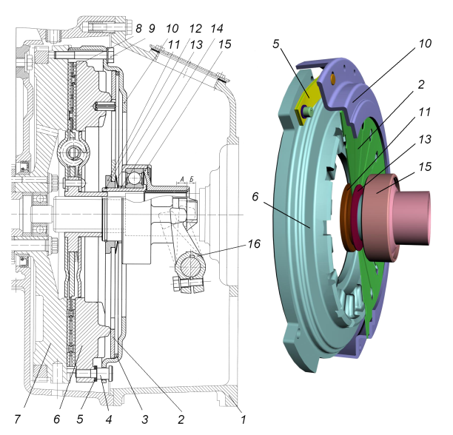
Конструкции механизмов сцепления
Однодисковое сцепление
1 - картер сцепления; 2 - нажимная диафрагменная ружина; 3 - кольцо опорное; 4, 9 -болты; 5 - пакет пластин; 6 - нажимной диск; 7 - маховик; 8 - ведомый диск; 10 - кожух сцепления; 11 - упорное кольцо; 12 - пружинное кольцо; 13 - тарельчатая пружина; 14 - втулка; 15 - муфта выключения сцепления; 16 - вилка выключения сцепления
Механизм однодискового сцепления
(автомобиль КАМАЗ)

Slide 6
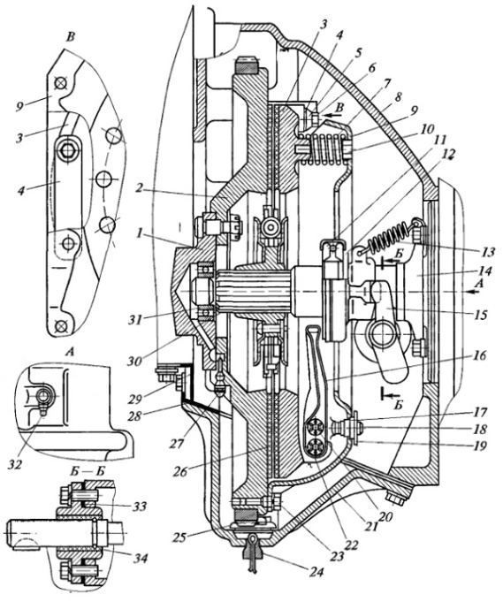
Устройство однодискового сцепления с периферийными пружинами и рычагами включения сцепления

Slide 7
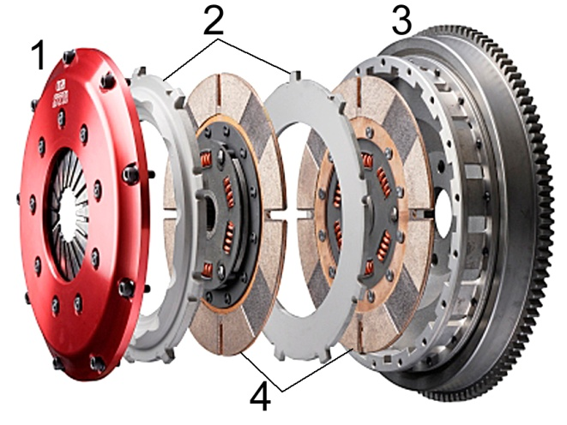
Двухдисковое сцепление
1 – кожух с лепестковой диафрагменной пружиной;
2 – нажимной диск сцепления; 3 – маховик двигателя;
4 – ведомый диск сцепления со ступицей, демпфером и фрикционными накладками.

Slide 8
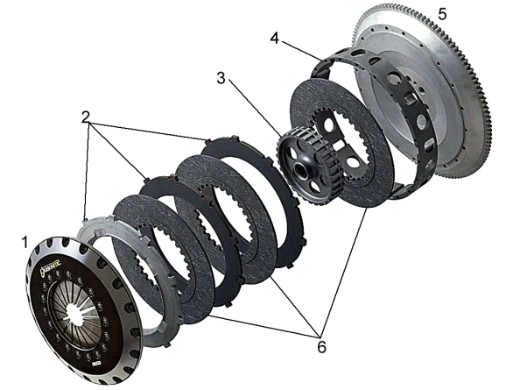
Многодисковые сцепления
1 – кожух сцепления с нажимной диафрагменной пружиной;
2 и 6 – диски сцепления (2 – металлические, 6 – фрикционные);
3 – ведомая шестерня; 4 – обод корпуса узла сцепления;
5 – маховик.

Slide 9
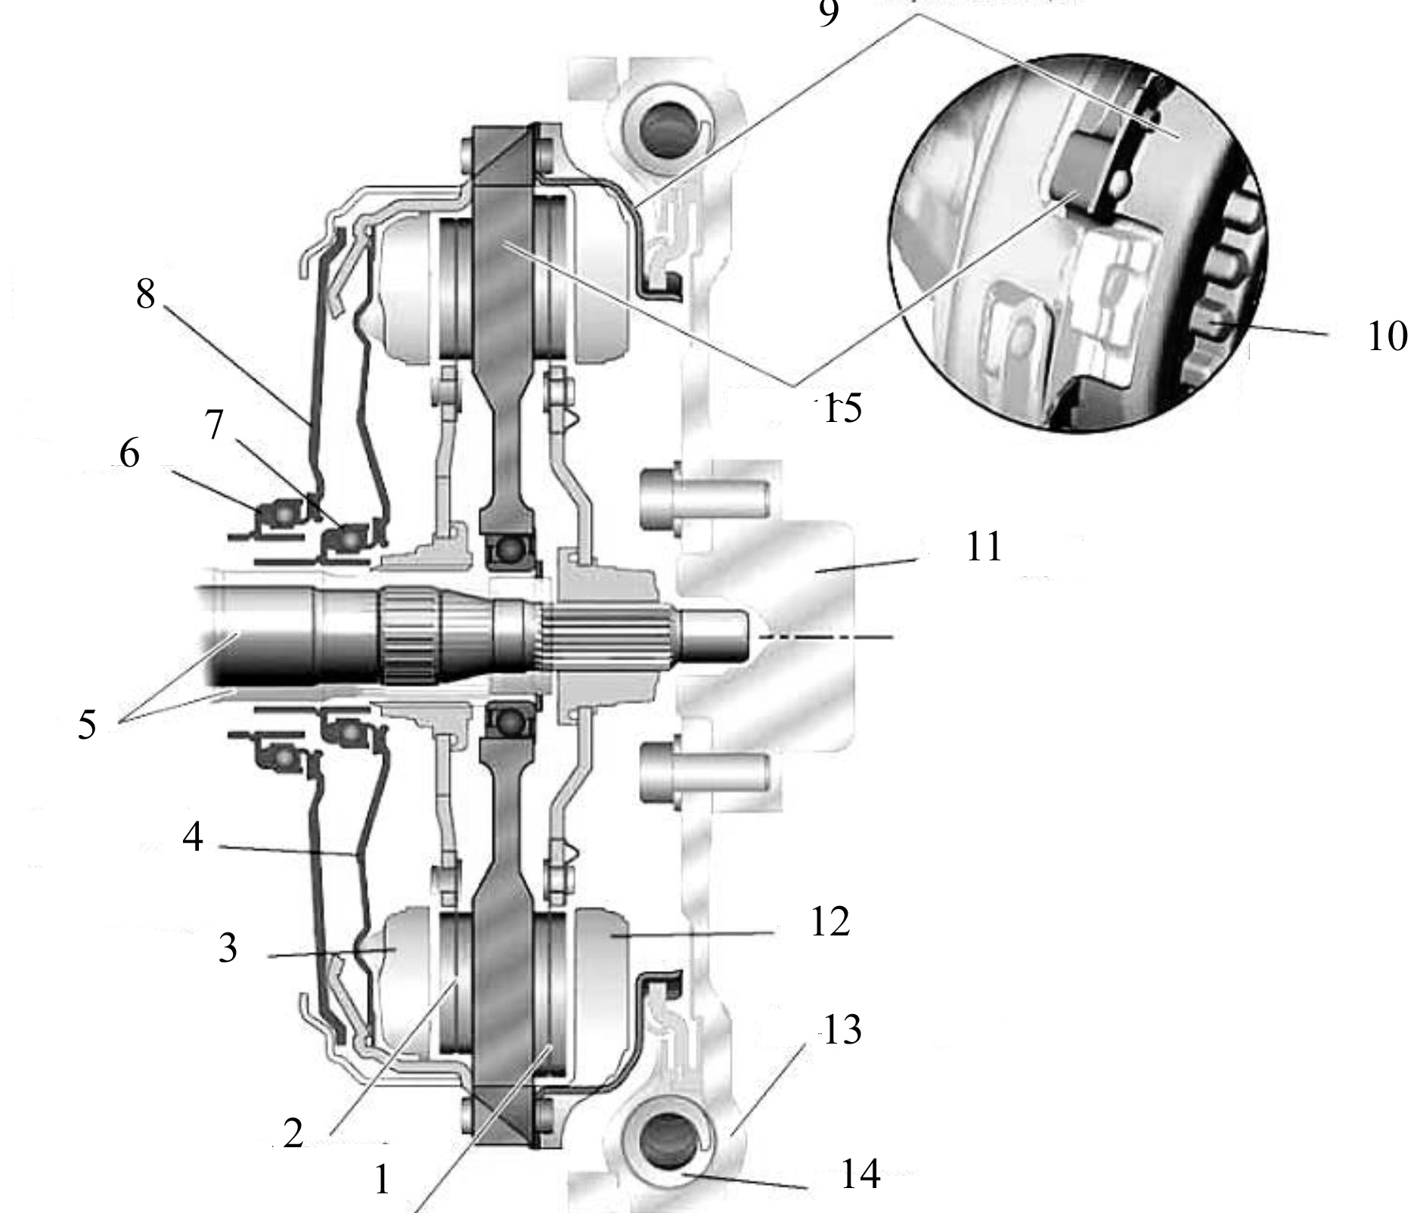
Сдвоенное сцепление
На легковых автомобилях сдвоенное сухое сцепление используют в компактных механических коробках передач с автоматизированным управлением
1 - сцепление №1; 2 - сцепление №2; 3 – нажимной диск №2; 4 – нажимная диафрагменная пружина №2; 5 – первичные валы № 1 и 2; 6 – выжимной подшипник №1; 7 - выжимной подшипник №2; 8 - нажимная диафрагменная пружина №1; 9 – наружный кожух сцепления с внешним зубчатым венцом; 10 - внешний зубчатый венец кожуха сцепления; 11 – задний фланец коленчатого вала; 12 – Нажимной диск №1; 13 – двухмассовый маховик; 14 – демфер; 15 – ведущий диск.
Сухое сдвоенное двухдисковое сцепление автомобиля Volkswagen

Slide 10
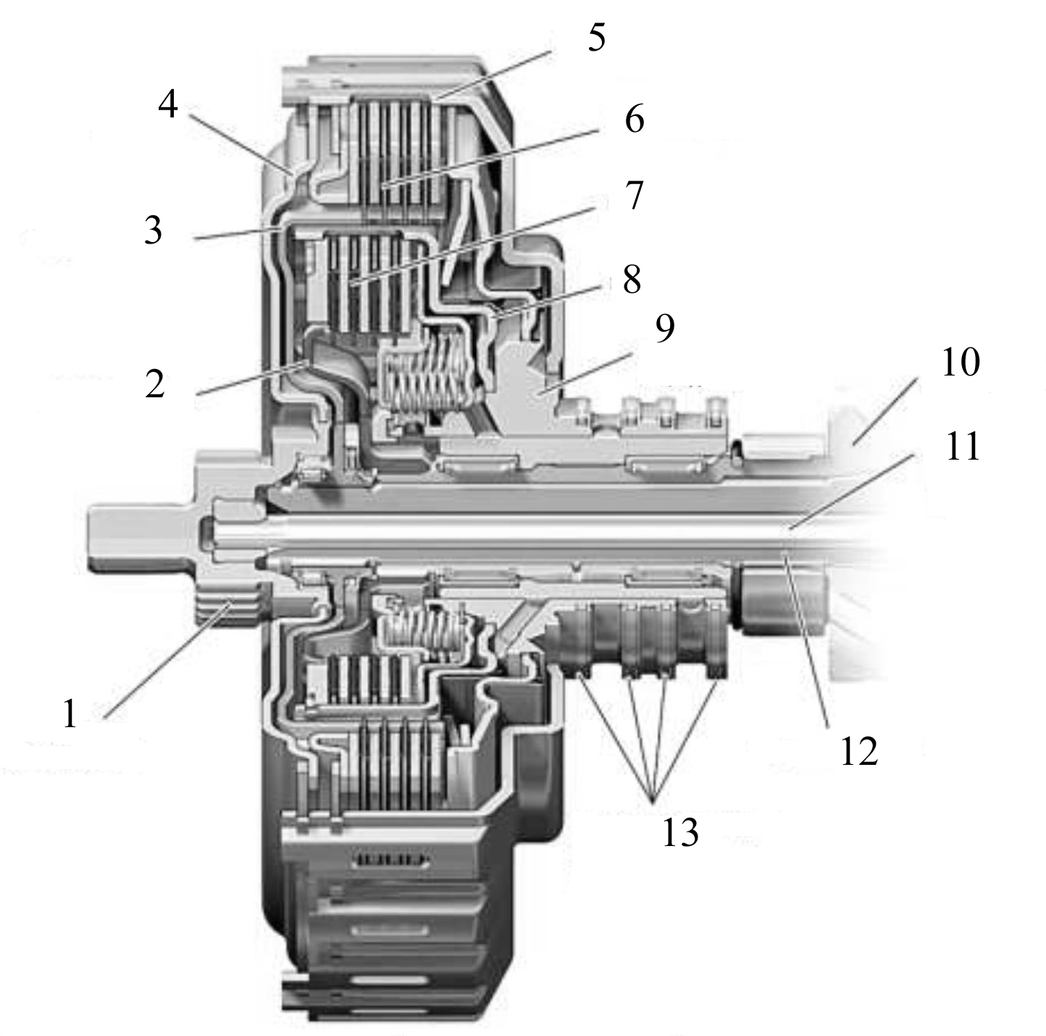
Схема сдвоенного сцепления работающего в масляной ванне и с электрогидравлическим управлением
1 - входная ступица с ведомым диском; 2 – ведомый вал К2; 3 – ведомый вал К1; 4 – ведомый диск;
5 – ведущий вал К1; 6 – сцепление К1; 7 – сцепление К2;
8 – ведущий вал К2; 9 – ступица главной передачи; 10 – первичный вал 2; 11 – приводной вал масляного насоса;
12 – первичный вал 1; 13 – кольца прямоугольного сечения

Slide 11
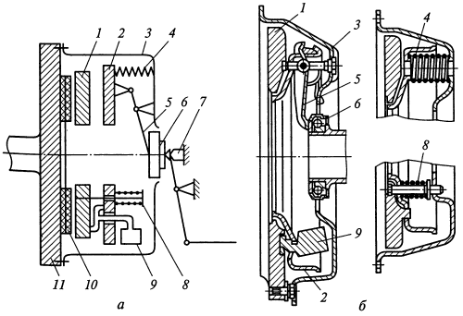
Центробежное сцепление
Центробежным называется фрикционное сцепление, в котором сжатие ведущих и ведомых деталей осуществляется центробежными грузиками.
а – схема; б – конструкция;
1 – нажимной диск; 2 – реактивный диск; 3 – кожух;
4, 8 – пружины; 5 – рычаг; 6 – муфта; 7 – упор;
9 – грузик; 10 – ведомый диск; 11 - маховик

Slide 12
Гидравлическое сцепление
Гидромуфта, в которой крутящий момент передается гидродинамическим (скоростным) напором жидкости, циркулирующей между ведущими и ведомыми деталями, называется гидравлическим сцеплением.
Гидромуфта на автомобилях в качестве самостоятельного сцепления не применяется, так как не обеспечивает полного выключения (ее “ведет”), что затрудняет переключение передач. В связи с этим при использовании гидромуфты последовательно с ней устанавливается фрикционное сцепление, которое предназначено только для переключения передач. При этом во фрикционном сцеплении устанавливаются более слабые нажимные пружины, что облегчает выключение сцепления.

Slide 13
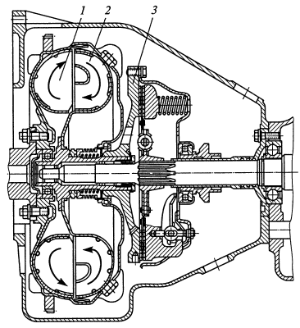
1 – насосное колесо; 2 – турбинное колесо;
3 – ведущий диск

Slide 14
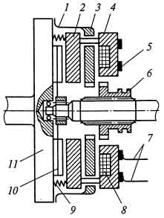
Электромагнитное сцепление
1 – кожух; 2 – нажимной диск; 3 – якорь; 4 – диск; 5 – кольцо; 6 – муфта; 7 – щетки; 8 – электромагнит; 9 – пружина; 10 – ведомый диск; 11 – маховик

Slide 15
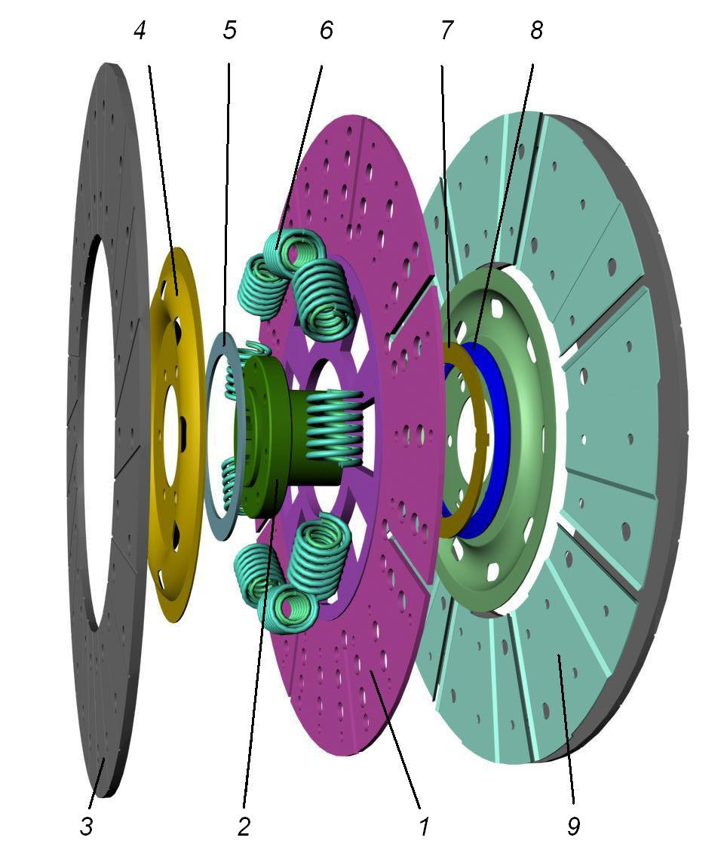
Ведомый диск сцепления
1 - диск-держатель; 2 - ступица ведомого диска;
3 - накладка; 4 - обойма демпфера; 5 - фрикционное кольцо демпфера; 6 - пружины демпфера; 7 - диск демпфера; 8 - тарельчатая пружина; 9 - пластинчатая пружина.

Slide 16
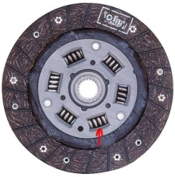
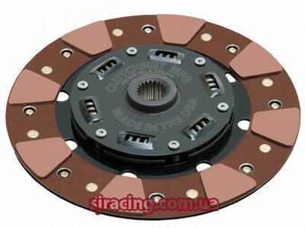
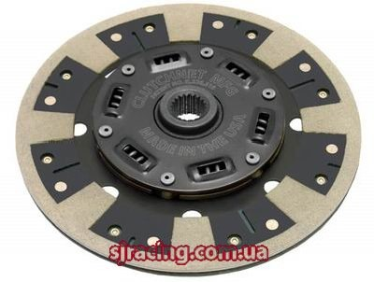
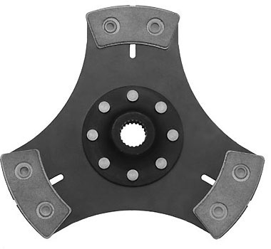
Виды ведомых дисков сцепления
а - органическое | б - карбоновое
в - кевларовое | г - металлокерамическое

Slide 17
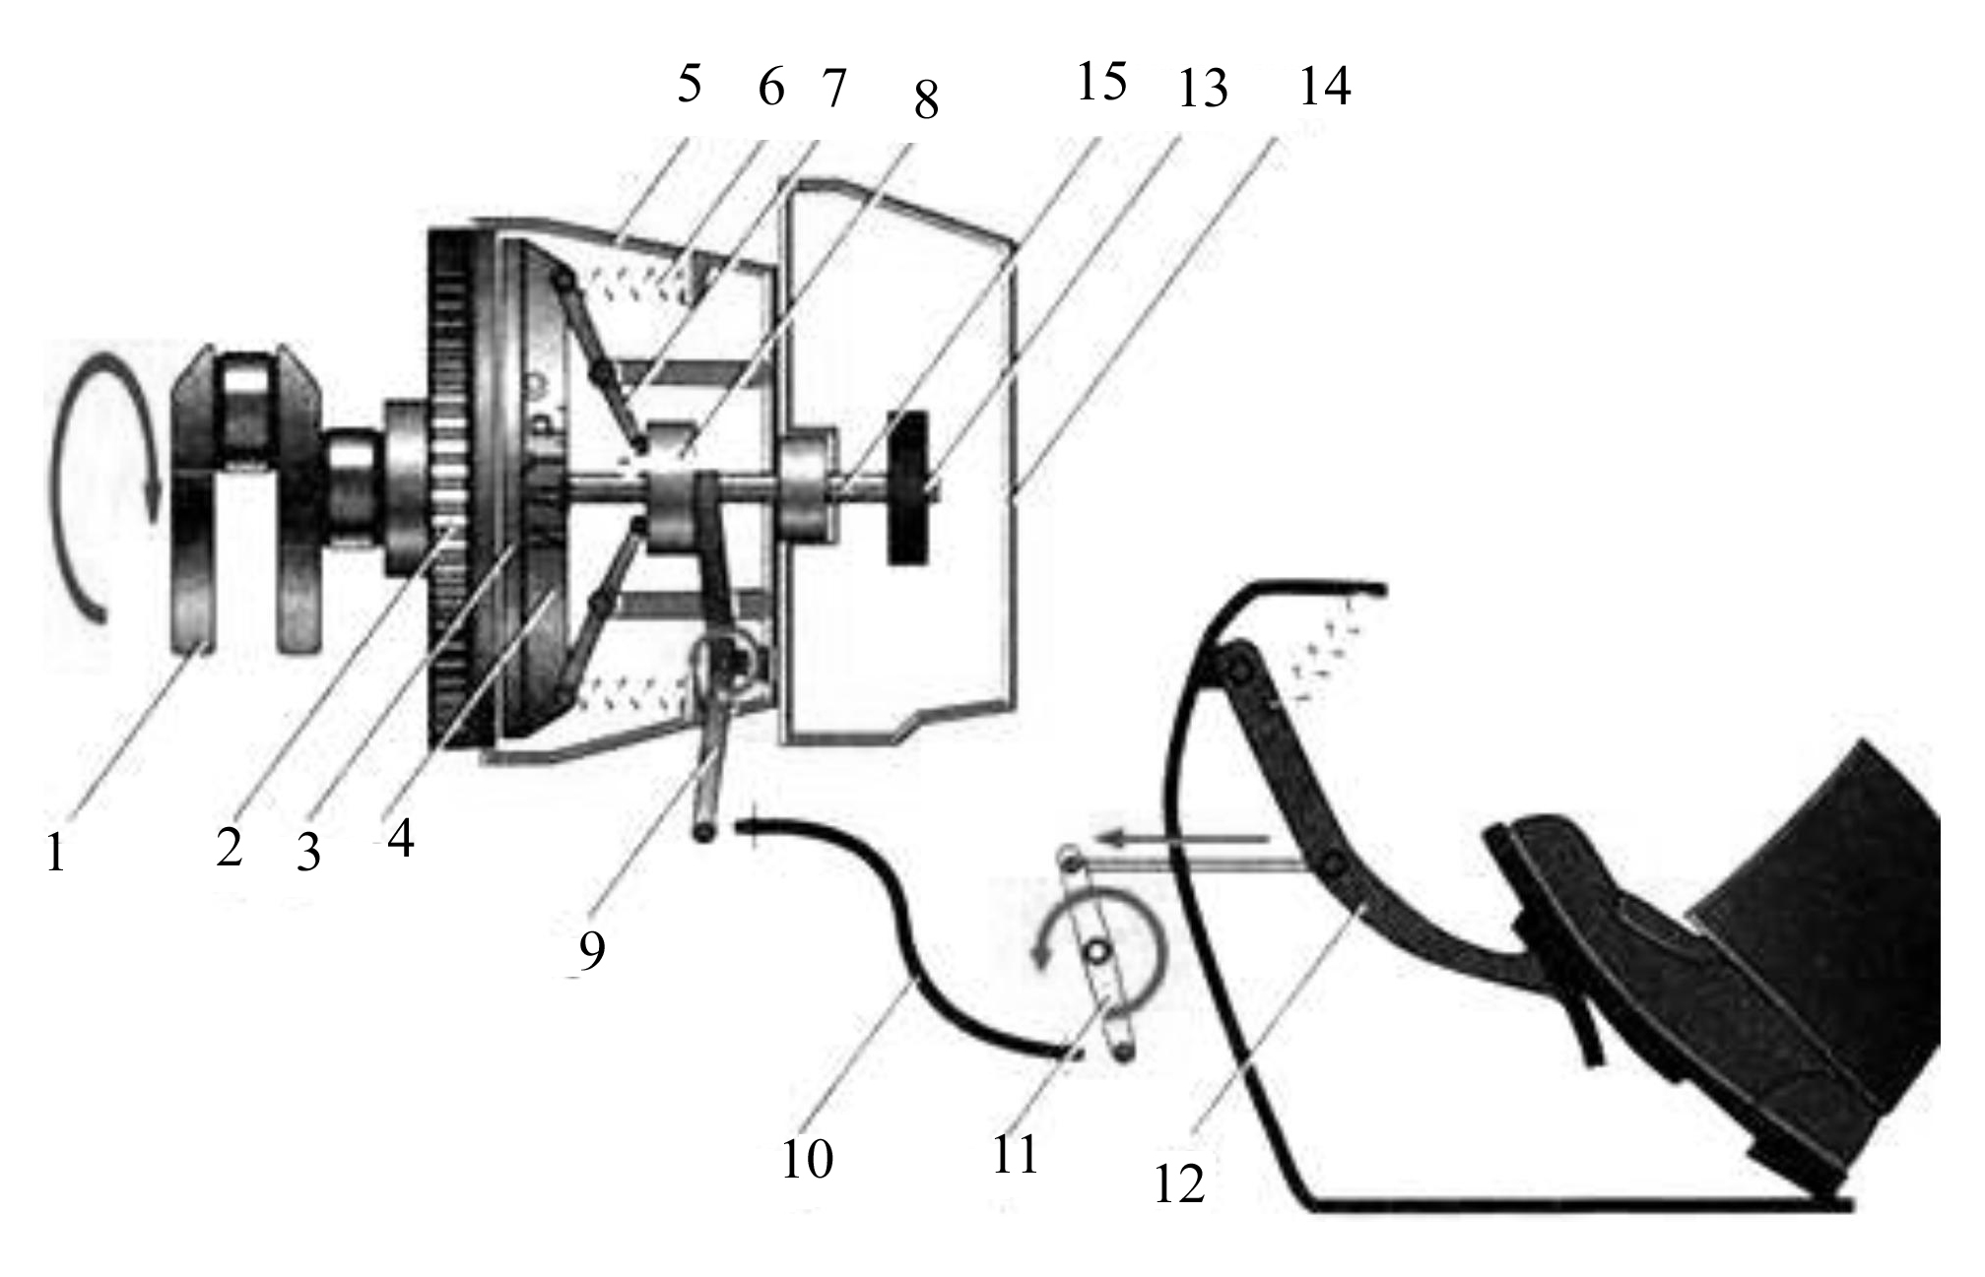
Механический привод сцепления
Механизмы привода сцепления
1 - коленчатый вал; 2 – маховик, 3 - ведомый диск;
4 - нажимной диск; 5 - кожух сцепления; 6 - нажимные пружины, 7 - отжимные рычаги; 8 - подшипник выключения сцепления; 9 - вилка выключения сцепления; 10 - металлический трос; 11 - рычаг привода; 12 - педаль сцепления; 13- шестерня первичного вала; 14 - картер коробки передач;
15 - первичный вал коробки передач.

Slide 18
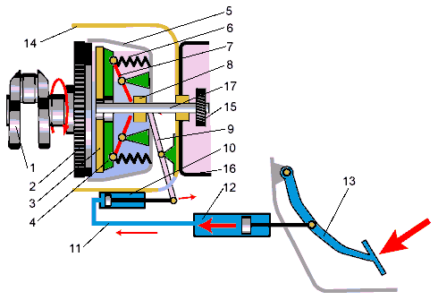
Гидравлический привод сцепления
1 - коленчатый вал; 2 - маховик; 3 - ведомый диск;
4 - нажимной диск; 5 - кожух сцепления; 6 - нажимные пружины; 7 - отжимные рычаги; 8 - нажимной подшипник; 9 - вилка выключения сцепления; 10 - рабочий цилиндр; 11 - трубопровод; 12 - главный цилиндр; 13 - педаль сцепления; 14 - картер сцепления; 15 - шестерня первичного вала; 16 - картер коробки передач; 17 - первичный вал коробки передач.

Slide 19
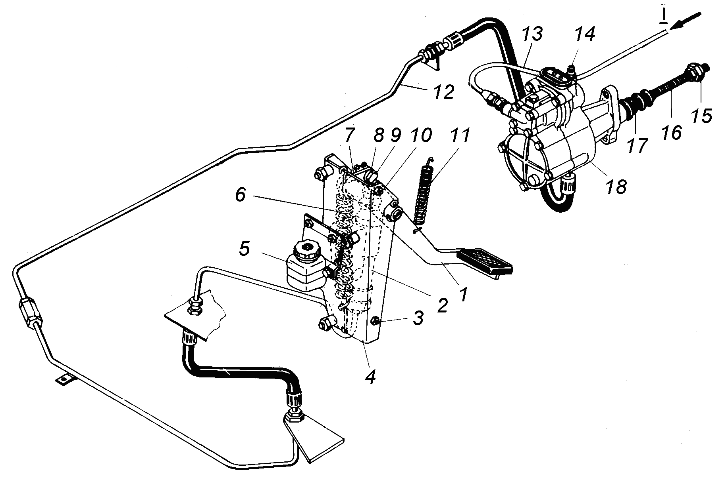
Пневмогидравлический привод сцепления
1 - педаль; 2 - главный цилиндр; 3 - нижний ограничитель; 4 - кронштейн; 5 - компенсационный бачок; 6 - сервопружина; 7 - рычаг; 8 - толкатель поршня главного цилиндра; 9 - эксцентриковый палец; 10 - верхний ограничитель; 11 - оттяжная пружина; 12 - трубка подачи жидкости; 13 - трубка подвода воздуха; 14 - клапан выпуска воздуха; 15 - сферическая регулировочная гайка; 16 - толкатель поршня пневмоусилителя; 17 - защитный чехол; 18 - пневмоусилитель; I - сжатый воздух

Slide 20
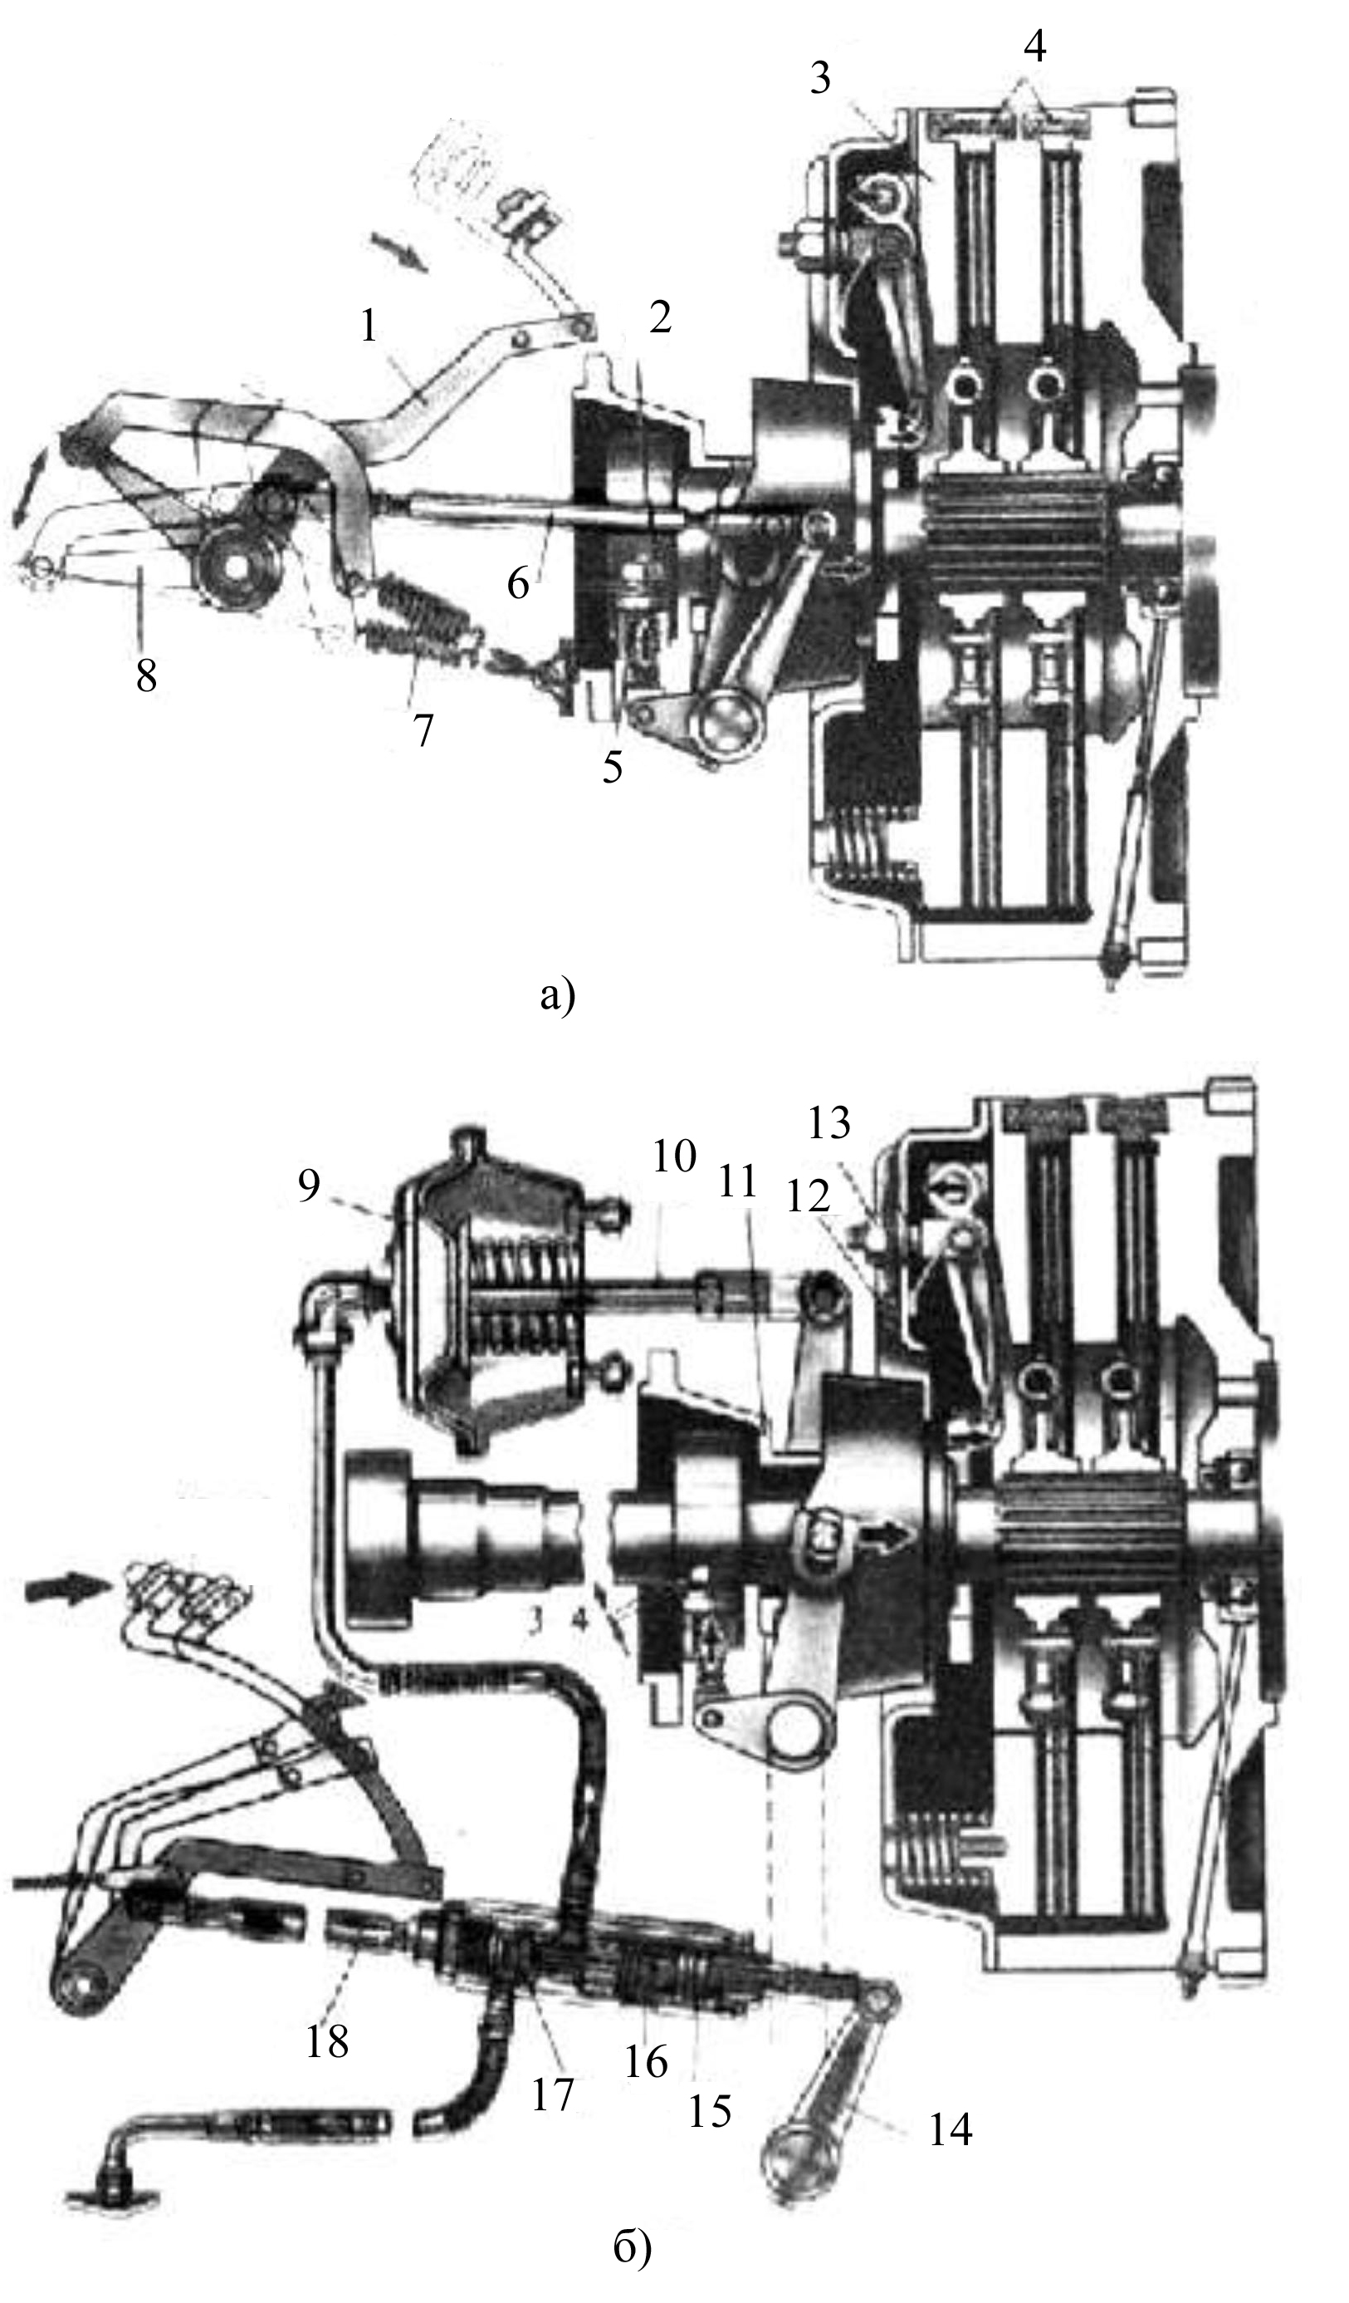
Пневматический привод сцепления
а - гусеничного Т-150, б - колесного Т-150К
1 - педаль, 2 - регулировочная гайка тормозка, 3 - нажимной диск, 4 - разжимные пружины, 5 - тормозная колодка, 6 - регулировочная тяга, 7 - пружина сервомеханизма, 8 - рычаг сервомеханизма, 9 - пневматическая камера, 10 - тяга, 11 - стакан, 12 - болт стопорной пружины, 13- регулировочная гайка, 14 - рычаг вилки выключения, 15 - плунжер, 16 - сетчатый фильтр, 17 - клапан, 18 - тяга

